Slide 1
Informační a kybernetická bezpečnost
Školení dodavatelů
Oddělení ZPS EDU, ZPS ETE

Slide 2
Informační a kybernetická bezpečnost
  Informační a kybernetická bezpečnost (IKB), známá také jako digitální zabezpečení, se zabývá způsoby, jakými chráníme své digitální informace, zařízení a aktiva. To zahrnuje osobní údaje, účty, soubory ad.
  Informační aktiva jsou data, informace a znalosti, které potřebuje organizace ke svému fungování a rozhodování. Aktiva musí být vždy někde uchována, zpracovává nebo je poskytuje firemní informační systém.
  Když jsou narušena informační, pak organizace nemůže fungovat a nemůže probíhat rozhodování a řízení.
  Kybernetická bezpečnost je nedílnou součástí kultury bezpečnosti.
  Jan Kruml, ŘOJ ETE, 30.10.2022 Intranet SKČ

Slide 3






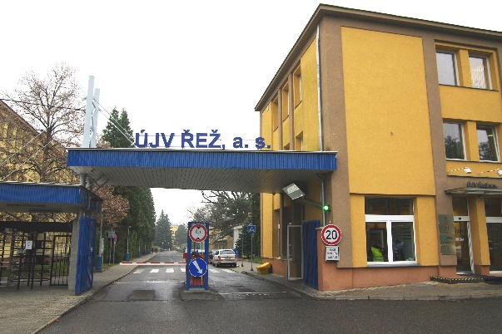


Přehled kybernetických událostí
  1982 – Trans-sibiřský plynovod (Rusko, malware v OT systémech)
  2003 – Slammer (Internet, DoS komunikačních zařízení v Internetu)
  2010 – Stuxnet (Írán, malware v OT pro obohacování uranu)
  2011 – Flame (Írán, Rusko, Rakousko, Maďarsko – špionážní malware)
  2012 – Shamoon (SAE, Katar – ropné společnosti)
  2014 – Dragonfly – Energetic Bear (vznik ruské skupiny zaměřené na ICS)
  2015 – BlackEnergy (Ukrajina – útok na elektrickou rozvodnou síť)
  2016 – Industroyer (Ukrajina – polovina obyvatel Kyjeva a pětina města bez elektřiny)
  2017 – Trisis/Triton (SAE – vypnutí průmyslových bezpečnostních systémů)
  2019 – Kudankulam NPP (Indie - malware)
  2020 – SolarWinds (USA – infiltrace malware do sady SW bezpečnostních nástrojů Orion)
  2020 – Fakultní nemocnice Brno (CZ - ransomware)
  2020 – Nemocnice Benešov (CZ - ransomware)
  2021 – Colonial Pipeline (USA – ransomware, výpadek dodávek PMH na jihovýchodě USA)
  2021 – Metsamor NPP (Arménie - data leak)
  2021 – Iranian Railways (Írán - nefunkční systém řízení jízdních řádů a vydávání jízdenek)
  2022 – Ředitelství silnic a dálnic (CZ - ransomware)
  2022 – opakovaně vyřazené sítě mobilních operátorů (CZ - DoS)
  2022 – ÚJV Řež (CZ – ransomware / data leak)
  2022 – Europarlament (EU - DoS)
  2022 – řetězec obchodů Makro (CZ - ransomware)
  2022 – Guardian Media Group (GB - ransomare)
  2023 – Royal Mail Group (GB - ransomware)
  2023 – Sodexo Pass Česká republika (CZ)
  Bezpečný provoz jaderných elektráren se bez zajištění kybernetické bezpečnosti neobejde.
  Roman Havlín ŘOJ EDU, 9.1.2023 intranet ČEZ

Slide 4
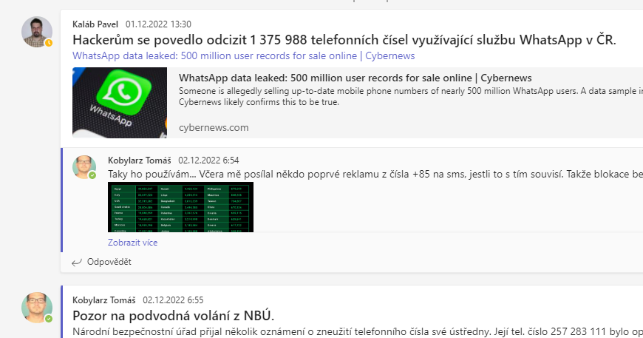
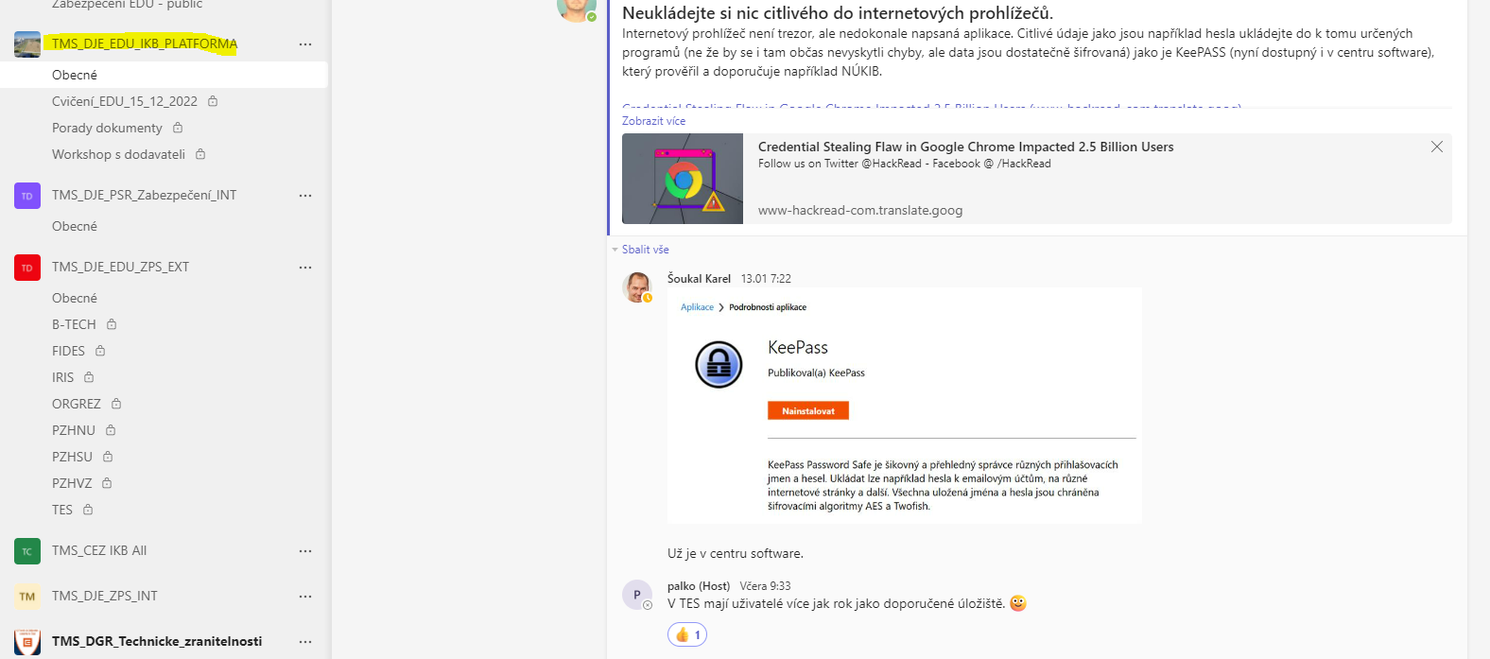
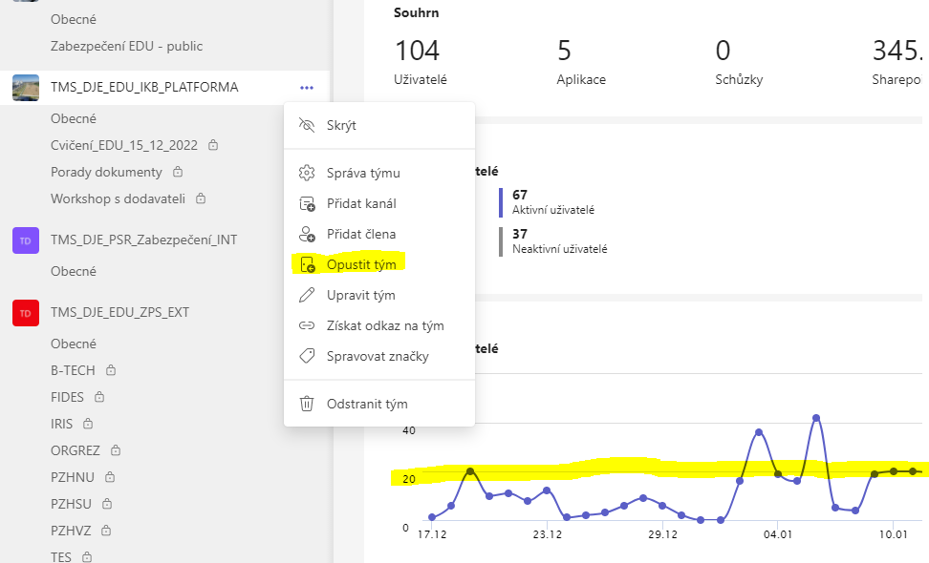
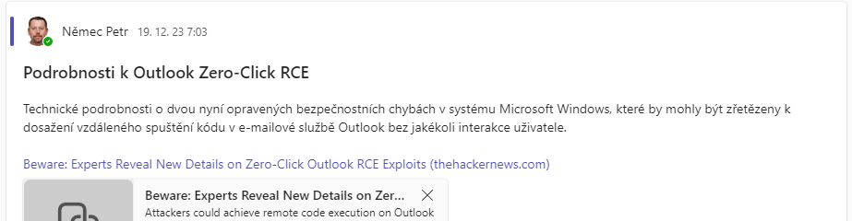
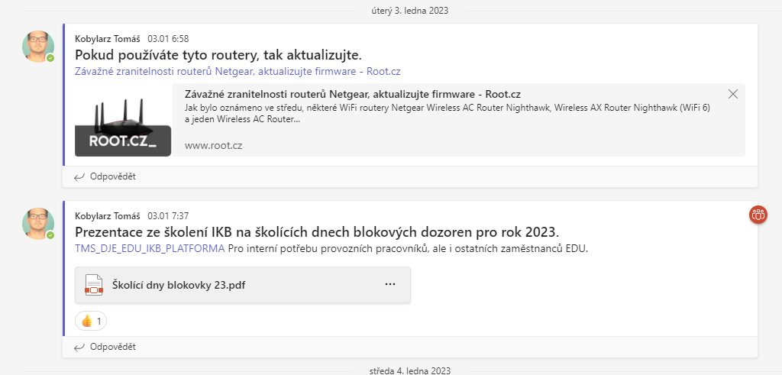
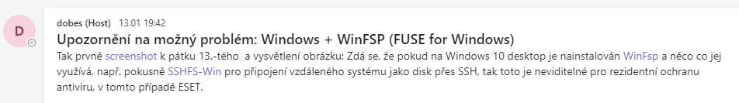
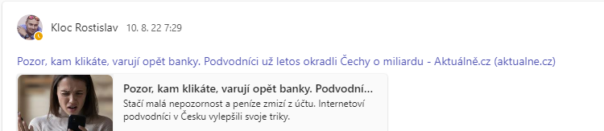
Proces zvyšování bezpečnostního povědomí (Teams IKB)

Slide 5
Základní informace z oblasti IKB
Jako pracovník nesu odpovědnost za to, jak se chovám k informacím a souvisejícím informačním aktivům společnosti Skupiny ČEZ, k nimž získám přístup.
Bezpečné zacházení s informacemi (klasifikace informací)
Dodržování bezpečnostních zásad při užívání služeb a ICT/ICS techniky
Dodržování zásad stanovených řídící dokumentací, pracovními či metodickými postupy a pokyny odpovědných zaměstnanců
Udržovat v naprosté tajnosti přidělené autentizační informace (ID, hesla, karty…)
Nedodržení zásad nebo porušení informační a kybernetické bezpečnosti může být posuzováno jako porušení pracovních povinnosti s vyvozením příslušných důsledků, včetně ukončení smluvního vztahu.

Slide 6
Základní informace z oblasti IKB
Základní pravidla
Uživatelé mají povinnost minimalizovat možnost zavlečení škodlivých programů do systémů společnosti.
Uživatelům není dovoleno:
      Instalovat na svěřených zařízeních jiné než schválené programové vybavení.
      Modifikovat nastavení webového prohlížeče a jiných programů.
      Vypínat antivirovou ochranu na svěřených zařízeních.
      Zasahovat do běhu antivirových programů a jiné instalované ochrany.
      Využívat jiné než schválené způsoby komunikace.
      Nenechávat IT zařízení bez dozoru například v zamčeném automobilu na parkovišti atp.
Počítač či notebook je pracovní nástroj který neslouží k zábavě a soukromým aktivitám.

Slide 7
Základní informace z oblasti IKB
Pro správné a bezpečné fungování, byste měli dodržovat následující zásady:
Nenavštěvujte rizikové webové stránky (pornografie, cracking, hacking, warez, drogy, násilí, …)
Nevyužívejte automatického ukládání hesel – tyto hesla je poté snadné odhalit a zneužít
Neposílejte přes internet důvěrná data – pokud je to nutné (např. osobní údaje, informace o bankovním účtu či platební kartě, atd.) tak jedině šifrovaně
Nesdělujte osobní informace – zbytečně neprozrazujte informace, které nejsou potřebné (např. při registracích)
Pravidelně aktualizujte – neodkládejte aktualizace Windows a dalších programů
Nevěřte každé informaci, kterou na internetu získáte

Slide 8
Primární a podpůrná aktiva KII
Na základě výše uvedených požadavků určil Národní úřad pro kybernetickou a informační bezpečnost pro ČEZ, a. s., v divizi Jaderná energetika pro organizační jednotky EDU a ETE opatřením obecné povahy (OOP), číslo jednací 2947/2019-NÚKIB-E/350 ze dne 4. 11. 2019, tři prvky kritické informační infrastruktury (KII). Jejich popis je uveden viz Tabulka 1. OOP nabylo účinnosti dne 19. 11. 2019.
Práce na KII:
Jsem si vědom, že pracuji na zařízení s nejvyšší bezpečnostní klasifikací
Informační a kybernetické bezpečnosti věnuji zvýšenou pozornost
Dodržuji striktně řídicí dokumentaci a pracovní postupy
Hlásím bezpečností události a incidenty příslušnými komunikačními kanály
Dodržovat pravidla a podmínky dle provozního předpisu A082j pro EDU a ČEZ_ME_ETE_0117 pro ETE.
Název prvku KII v OOP | Neveřejný název prvku KII mimo OOP | Popis
KII ČEZ EDU 01 KII ČEZ ETE 01 | Informační a komunikační systém řízení a regulace procesů výroby | Jedná se o informační a komunikační systém, který slouží k řízení a regulaci procesu výroby tepelné a elektrické energie v rámci jaderné elektrárny Dukovany.
KII ČEZ EDU 02 KII ČEZ ETE 02 | Informační a komunikační systém plnící bezpečnostní funkce pro zajištění jaderné bezpečnosti | Jedná se o informační a komunikační systém slouží k zajištění jaderné bezpečnosti jaderné elektrárny Dukovany.
KII ČEZ EDU 03 KII ČEZ ETE 03 | Informační a komunikační systém technického systému fyzické ochrany JE | Jedná se o Technický systém fyzické ochrany (TSFO) nezbytný k řízení fyzické ochrany jaderné elektrárny Dukovany.

Slide 9
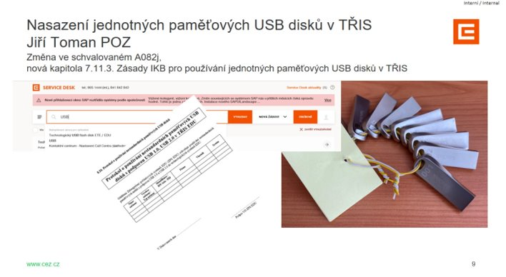
Používání paměťových médií na TŘIS EDU
Jednotná paměťová média:
V rámci Technologických řídících informačních systémů (TŘIS) EDU a ETE se využívají jednotné paměťové USB disky.
Paměťové USB disky mají gravírované logo ČEZ a třímístné evidenční číslo,
Distribuci na EDU zabezpečuje KI SW TŘIS (Petr Blaise tlf. 3135) a na ETE oddělení ZPS ETE na základě vystaveného požadavku
v ServiceDesku na dodání paměťového USB disku,
USB disk je následně evidován v Evidenci připojovaných zařízení EDU / ETE včetně HW identifikátoru
Vrácení nepotřebného paměťového USB disku probíhá na základě vystaveného požadavku v ServiceDesku, obdobně jako při jeho distribuci

Slide 10
Používání paměťových médií na TŘIS
Nestandardní paměťová média:
V případě, že TŘIS EDU / ETE nepodporuje standard USB 3.0, nebo se využívá externí HDD, CD,DVD (případně jiná média pro uložení dat) musí tyto nestandartní média:
Schválit oddělení ZPS EDU / ZPS ETE formou „Protokolu o používání nestandardních paměťových USB disků s podporou USB 1.0, USB 2.0
Schválený a podepsaný protokol bude zaslán žadateli a správci dotčeného TŘIS,
Na základě takto schváleného protokolu bude nestandardní paměťový USB disk registrovaný do Evidence připojovaných zařízení EDU / ETE

Slide 11
Pravidla IKB na TŘIS
Pravidla pro používání přenosných médií:
Používat se smí pouze evidovaná přenosná média a zařízení
Přenosná média evidována k Technologickým řídícím informačním systémům (dále jen TŘIS) se nesmí připojovat k internetu
Je zakázáno používat přenosná media, pro jiný systém, než na který jsou evidována
Evidovaná média dodavatelů je nutné před připojením do TŘIS prověřit na škodlivý kód na kancelářském PC ČEZ (správce TŘIS, směny podle LC) nebo případně na PC kioscích ČEZ (v případě EDU - AB1 1.patro předsálí PC sálu m.č. 222, AB2 chodba za kantýnou, v případě ETE - BOGO přízemí a přístavek dílen – západ, m.č. 337)
Přenosná média připojovat do TŘIS pouze na k tomu určeném a v provozní dokumentaci popsaném místě
V případě ztráty přenosného média musí být informován správce TŘIS ke kterému je USB disk evidován
Je zakázáno měnit přidělené jméno i jakýkoliv jiný evidovaný parametr přenosného média
  V případě dotazů kontaktujte:
  Odd. ZPS EDU 90E0DU510@cez.cz
  Odd. ZPS ETE 90E0TE510@cez.cz

Slide 12
Pravidla IKB na TŘIS
V případě nálezu paměťového média (USB disku ad.) na EDU / ETE:
Nesnažit se o identifikaci vlastníka
GDPR
Nikam takové zařízení nepřipojovat - malware, emulace klávesnice (automatické spouštění kódu, provedení skriptů)
Možnosti:
  Kontaktovat odd. ZPS EDU / ZPS ETE
  odevzdat pracovníkům bezpečnostní služby na hlavním vstupu JE
  kontaktovat ŘC FO JE ETE linka 2264, ŘC FO JE EDU linka 3139

Slide 13
Pravidla IKB na TŘIS
Pravidla pro používání mobilních zařízení
Používat pouze registrovaná zařízení
Připojovaná zařízení musí splňovat systémovou bezpečnostní politiku SKČ (hardening dle SKČ_ME_0176)
Po dobu připojení k technologické komunikační části sítě nesmí být využívány datové služby a žádné další služby umožňující připojení k Internetu
Vždy před připojením do technologické části sítě se musí provést kontrola aktualizace virových definic a kontrola na přítomnost škodlivého kódu
Používat personifikované autentizační údaje, nevyužívat admin účet pro běžnou práci (výjimkou na personifikované účty je stálá směna)
Hesla musí být v souladu s politikou hesel IKB (dle SKČ_ST_0027 VP E)
Zařízení se musí připojovat na prokazatelný (v projektové/provozní dokumentaci stanovený) přípojný bod (oddělovací prvek či DMZ)
Zařízení musí mít aktualizovanou antivirovou ochranu. Před připojením do TŘIS zkontrolovat zařízení
Aktualizovaný OS
Zpracovávaná data a informace společností SKČ na zařízení se musí chránit v souladu s jejich bezpečnostní klasifikací
Neprodleně nahlásit ztráty / krádeže / výměny zařízení

Slide 14
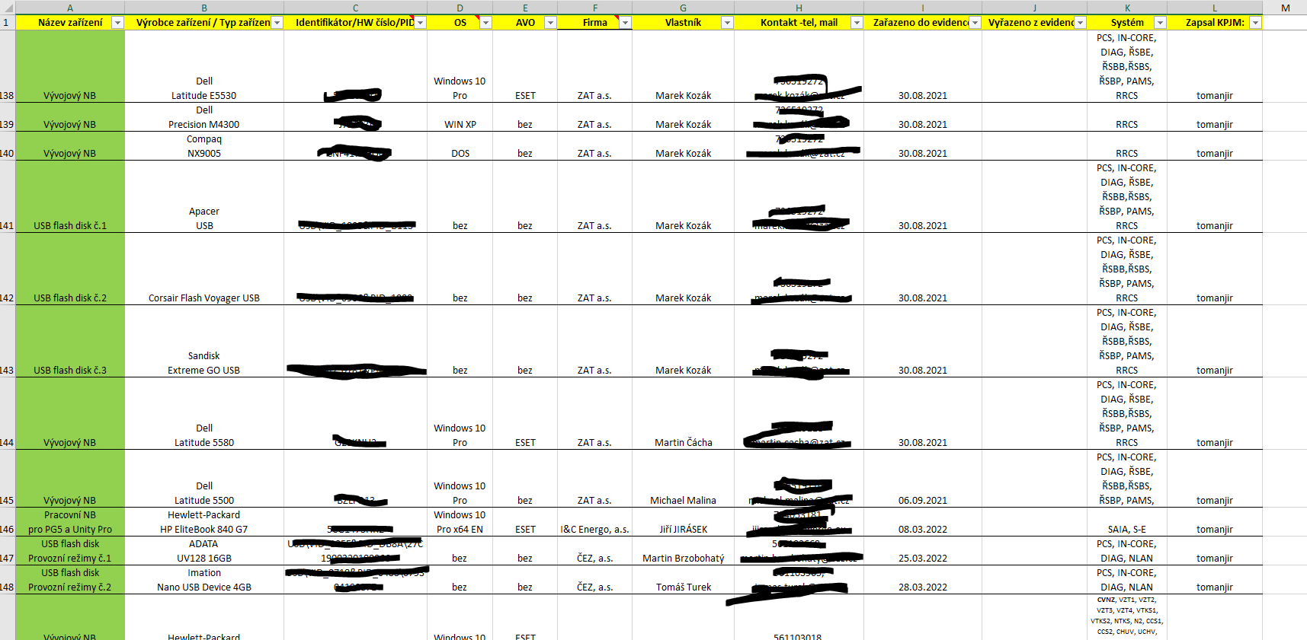
Přístupová oprávnění
Ke všem informačním zdrojům a službám TŘIS má přístup povolen pouze uživatel, který je pro daný přístup autorizován. Systém bezpečné autentizace a autorizace uživatelů je základním pilířem bezpečnostní politiky systému a má rozhodující vliv na dosažení požadované úrovně zabezpečení integrity a důvěrnosti informací v informačním systému.
Pro dodavatele platí:
Administrátorský, uživatelský, servisní účet musí být personifikovaný (nesmí se používat jeden účet pro více osob), výjimka je pro směnný personál na dozornách.
Přistupovat pouze k zařízením na která má oprávnění,
Dodržovat pravidla SKČ pro použití mobilních zařízení,
Technologické, servisní, vývojové NB jsou určené a evidované pouze pro zařízení EDU nebo ETE, a to i v případě že jsou ve vlastnictví dodavatele. Platí pro ně pravidla SKČ pro použití mobilních zařízení.

Slide 15
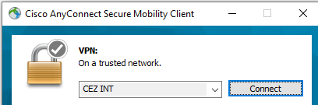
Uživatelský vzdálený přístup
Uživatelské vzdálené přístupy (VPN) se řídí metodikou SKČ_ME_0177.
Pravidla pro VPN:
je výhradně realizována technologiemi schválenými v rámci SKČ
je umožněna pouze uživatelům s platnou uživatelskou identitou (KPJM)
vytvoření/zrušení/změna VPN je podmíněna schválením požadavku v ServiceDesku
vytvoření či úpravu komunikačních pravidel je podmíněno schválením požadavku v ServiceDesku. Veškerá nedefinovaná a neschválená komunikace je považována za nežádoucí a je blokována
návrh realizace VPN musí být schválen architektem IKB
pro vzdálený přístup na TŘIS může být vyžadováno virtuální zabezpečené rozhraní (VDA)
v případě porušení pravidel IKB může být uživateli funkce VPN okamžitě zrušena bez náhrady

Slide 16
Přístupová oprávnění
Přidělení přístupových práv k systémům a aplikacím provádí příslušný systémový inženýr (správce) v souladu s pracovním zařazením uživatele a v souladu s projektovou dokumentací TŘIS.
Hesla k účtům, pokud to systém umožňuje, musí odpovídat SKČ_ST_0027 Standard IKB VP E.
  Pro prvky KII, heslo zvolte tak, aby jeho délka byla alespoň 12 znaků a splňovalo následující pravidla:
  zadejte alespoň 4 písmena
  zadejte alespoň jedno velké písmeno
  zadejte alespoň jedno malé písmeno
  zadejte alespoň jedno číslo
  zadejte alespoň 4 odlišné znaky od předcházejících pěti hesel
Pro administrátory a správce systémů platí délka hesla 17 znaků.
Ostatní systémy (Non KII) mají délku hesla pro běžné uživatele 10 znaků, pro administrátory plátí stejná pravidla jako u prvků KII.
V případě, že to systém neumožňuje, musí být v dokumentaci TŘIS popsána pravidla pro tvorbu hesel.

Slide 17
Přístupová oprávnění
Základní pravidla pro hesla
Držet hesla v tajnosti a měnit je v případě jakéhokoliv náznaku možného kompromitování,
Měnit hesla v pravidelném intervalu a vyhýbat se opakovanému použití nebo opakování původních hesel,
Nezaznamenávat si hesla na papír či do souborů,
Nepoužívat stejné heslo pro různé služby.

Slide 18
Systémová bezpečnostní politika SKČ
V rámci instalace nových zařízení je nutné ze strany dodavatele zajistit, aby všechna nová zařízení byla konfigurována dle systémové bezpečnostní politiky SKČ (SKČ_ME_0176), která vychází z doporučení CIS (Center for Internet Security).
Jelikož se systémová bezpečnostní politika mění s aktuálností hrozeb, je smluvní partner povinen si vyžádat aktuální znění systémové bezpečnostní politiky u odd. ZPS EDU / ZPS ETE.
V případě jakýchkoliv nejasností má smluvní partner možnost kontaktovat útvar zabezpečení počítačových systémů (EDU – 90E0DU510@cez.cz, ETE – 90E0TE510@cez.cz).

Slide 19
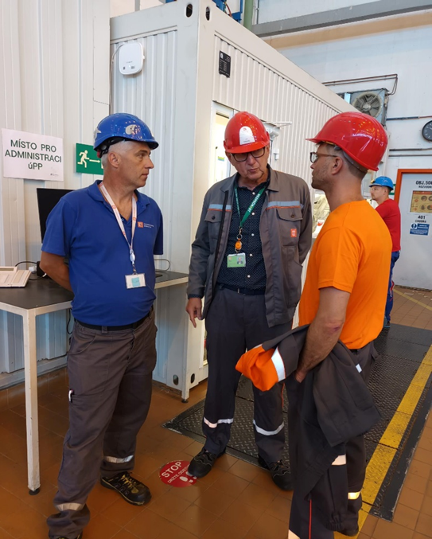
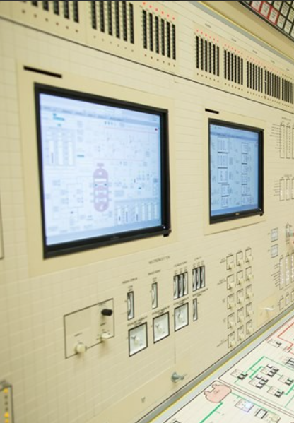
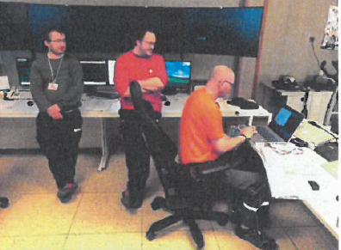

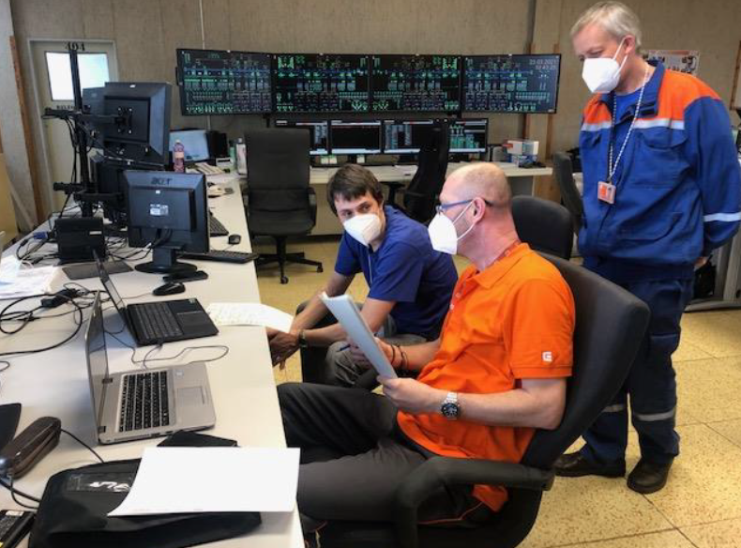
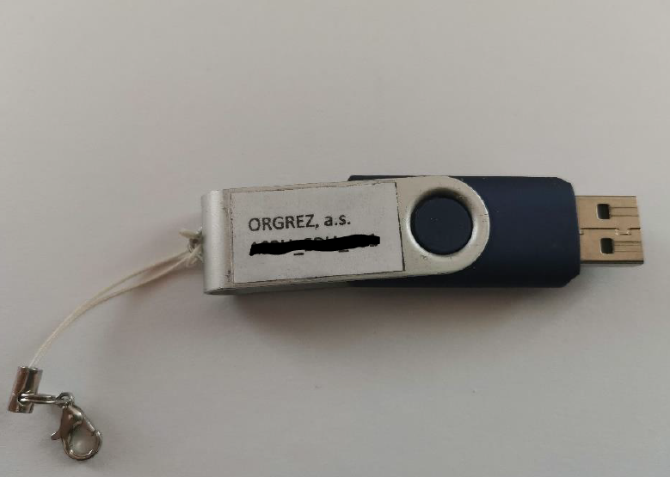
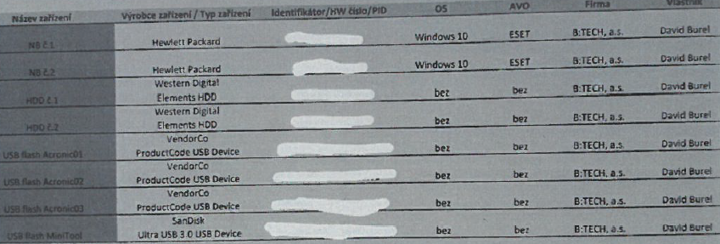
Kontrola a hodnocení dodavatelů
V rámci řízení rizik dodavatelů dochází v průběhu roku k:
Kontrola dodavatelů při výkonu činností na EDU / ETE dle nastavených parametrů v CEZ_ME_1132 VP A
Audit dodavatelů – zabývající se plněním požadavků IKB (ČSN ISO/IEC 27001) v rámci firemního prostředí
Analýza rizik dodavatelů – která je součástí Auditu, zaměřuje se na konkrétní body dle „Dotazník k hodnocení rizik s dopady do Informační a kybernetické bezpečnosti“ odpovídající požadavkům ČSN ISO/IEC 27001
  Pro školení ke Kontrole dodavatelů můžete kontaktovat odd. ZPS EDU / ZPS ETE

Slide 20

Řešení Kybernetických bezpečnostních událostí a incidentů (BU/BI)
Základní definice
„Kybernetickou bezpečnostní událostí je událost, která může způsobit narušení bezpečnosti informací v informačních systémech nebo narušení bezpečnosti služeb anebo bezpečnosti a integrity sítí elektronických komunikací.“
Jak vyplývá z dikce uvedeného ustanovení, je kybernetickou bezpečnostní událostí taková činnost, která je schopna ohrozit jeden ze tří základních prvků kybernetické bezpečnosti (Dostupnost, Důvěrnost, Integrita), přičemž se jedná o pouhou způsobilost narušení a nikoli o narušení reálné.
Na rozdíl od kybernetické bezpečnostní události je kybernetický bezpečnostní incident reálné „narušení bezpečnosti informací v informačních systémech nebo narušení bezpečnosti služeb anebo bezpečnosti a integrity sítí elektronických komunikací v důsledku kybernetické bezpečnostní události“. Předpokladem vzniku kybernetického bezpečnostního incidentu je tedy kybernetická bezpečnostní událost.

Slide 21
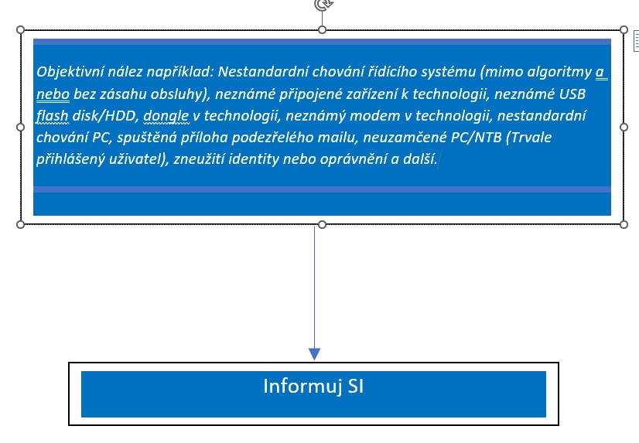
Řešení BU/BI
  Při jakémkoliv podezření kontaktujte směnového inženýra!

Slide 22
Řešení BU/BI
Pokud zjistíte jakékoliv nestandardní chování v technologický systémech:
Neovladatelné povely z periferií (myš, klávesnice),
Samovolně se otvírají okna
Výzva, nebo neidentifikovatelný stav technologie bez zjevné příčiny.
Změny stavu zařízení v technologii bez zjevné příčiny.
Neidentifikovatelný HW, paměťové médium (PC, NB, USB, Router, Modem…) v TS
…a další nestandardní chování
  Při jakémkoliv podezření kontaktujte směnového inženýra!

Slide 23
Uplatnění restrikčních a sankčních opatření v JE
Restrikční a sankční opatření (omezení činností a pokuty) jsou součástí spravedlivé kultury, uplatňované v jaderném průmyslu, kdy za neúmyslné chyby netrestáme a uplatňujeme politiku netrestání (blame free culture), ale za zjevné a úmyslné porušení pravidel udělujeme sankce a omezujeme činnosti.
Uplatňování Restrikční a sankční opatření je řízené metodikou ČEZ_ME_0342 a z ní vycházejí následné sankce v oblasti IKB:
Za porušení pracovních povinností je považováno: | Sankční opatření
Nedodržení interních předpisů ČEZ, a. s., pro práci s výpočetní technikou z pohledu informační a kybernetické bezpečnosti | 5000 Kč
Neoprávněná manipulace s výpočetní technikou dle interních předpisů ČEZ z pohledu informační a kybernetické bezpečnosti, jak je popsáno v ČEZ_PChD_0001; | 20 000 Kč
Neoprávněná manipulace s daty a informacemi ČEZ, a. s., (schéma o infrastruktuře, popis algoritmů, databáze signálů, dokumentace o popisu řídicích systémů apod.) z pohledu informační a kybernetické bezpečnosti; | 20 000 Kč
Způsobení bezpečnostního incidentu dle řídicí dokumentace ČEZ, a. s., nebo způsobení bezpečnostního incidentu (dle definice vyhlášky č. 82/2018 Sb., v platném znění) majícího za následek nutnost provádění nápravných činností a opatření. | 50 000 Kč

Slide 24
Kde čerpat informace
Standardu SKČ_ST_0027:
VP H - Bezpečnostní požadavky pro dodávky kritické informační infrastruktury
VP A - Bezpečnostní požadavky pro dodávky standardních systémů a technologií
VP G - Seznam požadavků na dodavatele a poskytovatele služeb pro smlouvy na údržbu
VP by měla být součástí smlouvy s dodavatelem
Rozlišení o správné příloze je v kompetenci žadatele nákupního požadavku
  VP I (SKČ_ST_0027) – Pravidla CYBEX – školení dodavatelů
  V rámci vstupního a opakovaného školení (pro zaměstnance i vedoucí pracovníky)
  Dle VP A a H máme právo na audit IKB u dodavatele, zajištění je v odpovědnosti Garanta aktiva, IKB spolupracuje
ŘD SKČ_ME_0151 – Uživatelský manuál IKB
Dokument rozpracovává řídicí dokumentaci procesu A05 – Informační a kybernetická bezpečnost do jednoduchých pracovních situací a pomáhá tak zaměstnancům společnosti aplikovat a prosazovat bezpečnostní zásady a pravidla uvedené v řídicí dokumentaci.

Slide 25

A teď nastává prostor…
… pro Vaše dotazy.

